Slide 1

AI 기반 받아쓰기
“깍둑”
3조/언택트

Slide 2
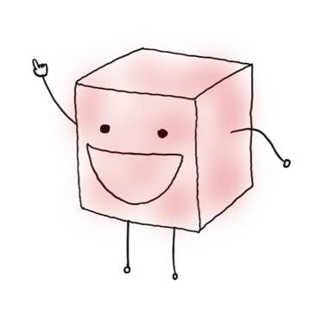
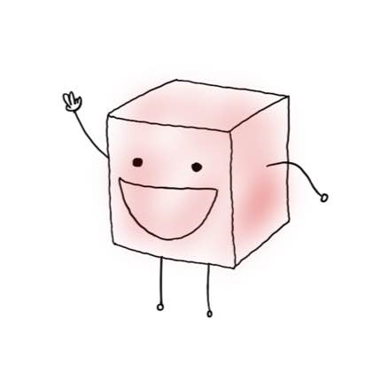
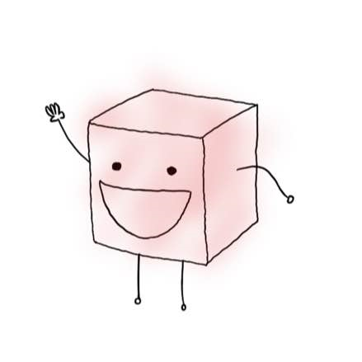

팀 소개
김상일
신민철
정도담
황재빈

Slide 3
목차
“깍둑” 소개
데이터
모델링
평가
개선점 및 활용 방안

Slide 4
주제선정배경
학교 담임교사가 교과서에서 선택한 문장들
온라인 개학으로 공교육에서의 개별 지도 적어짐
성인 없이 학생 혼자 듣기/쓰기 학습 어려움

Slide 5
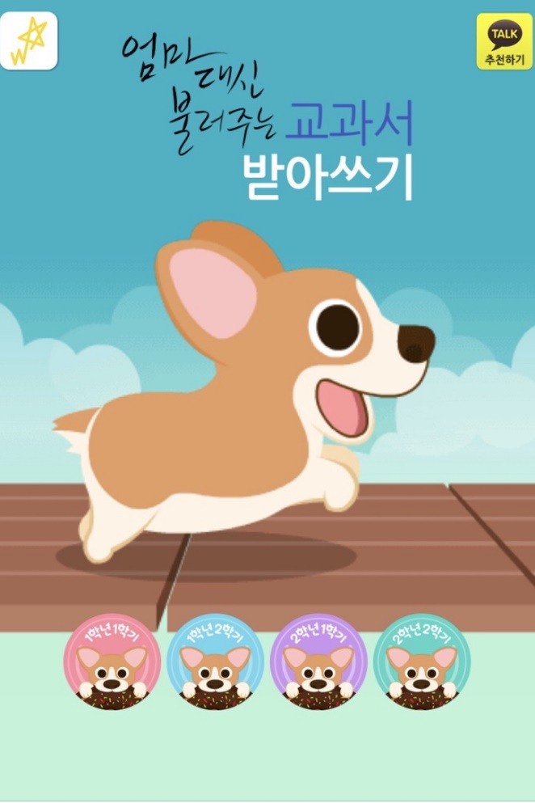
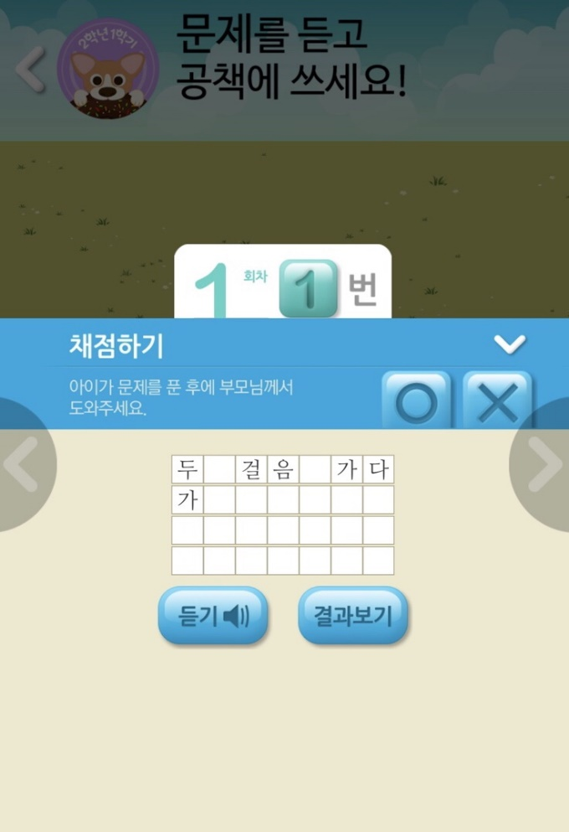
유사 서비스
1~2학년 학기별 수준 선택 + 종이에 수기 작성 후 직접 채점

Slide 6
유사 서비스
주제별 / 난이도별 학습
채점의 불편함 감소
태블릿 활용

Slide 7
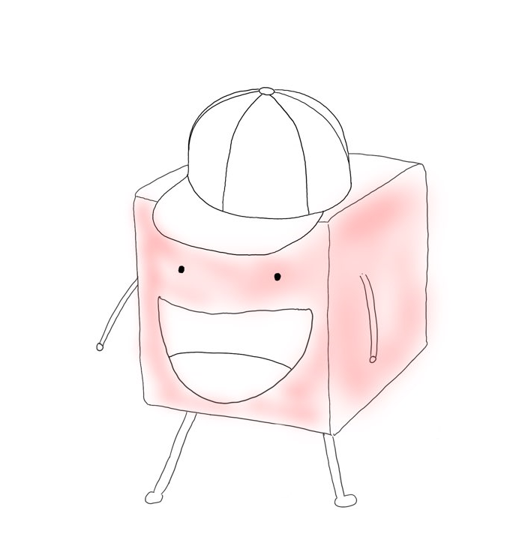
“깍둑”
혼자서도 할 수 있는 맞춤법 학습
수준 진단
주제별 ,유형별 학습
맞춤 문제

Slide 8
“ 자모음 - 낱말 – 짧은 글 – 문장 ”
보고 쓰기
듣고 쓰기
맞춤형 학습 제공
: 개별 오답 유형
: 해당수준 문제 추천
: 선호 주제 선택
채점
진단 테스트
: 난이도별
유형별
랜덤 제시
태블릿에
문제 풀이

Slide 9
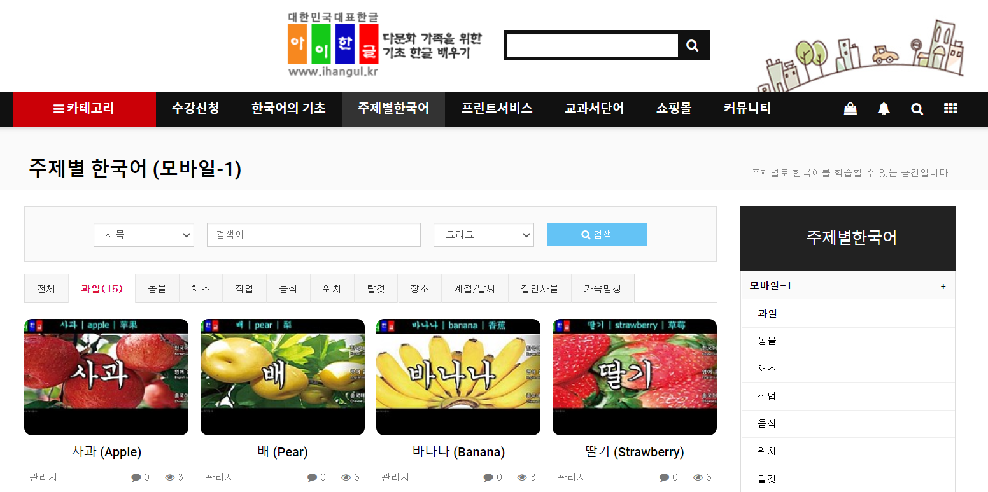
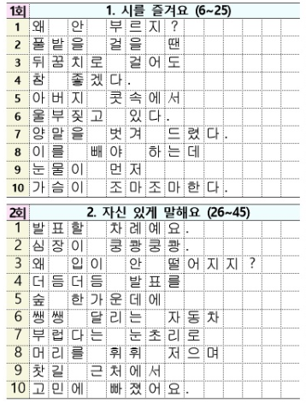
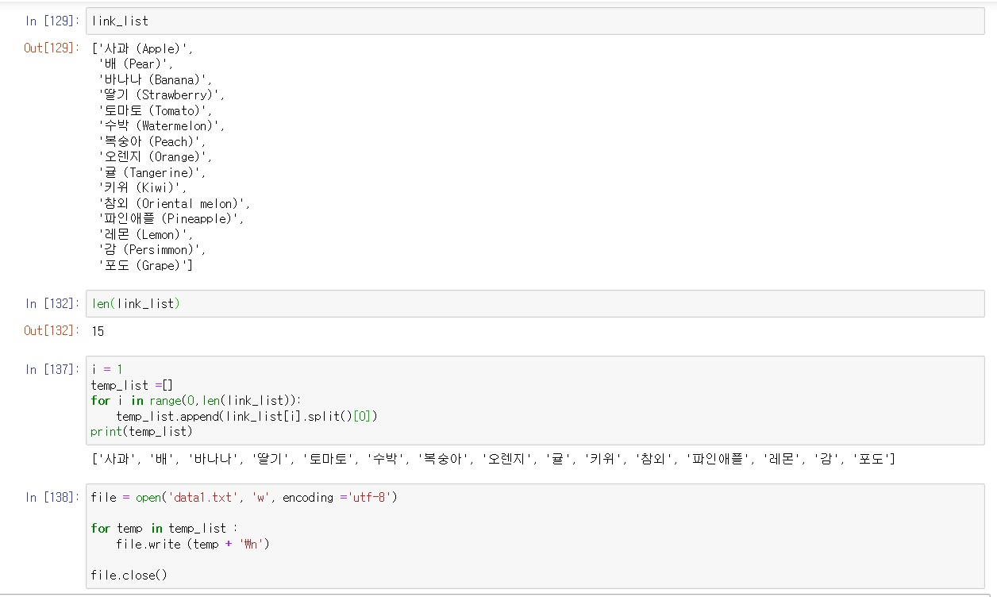
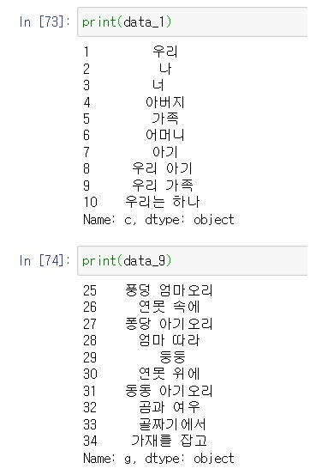
데이터 수집
교과서
국어 학습 사이트
받아쓰기 급수표
동화
Teseeract 사용

Slide 10
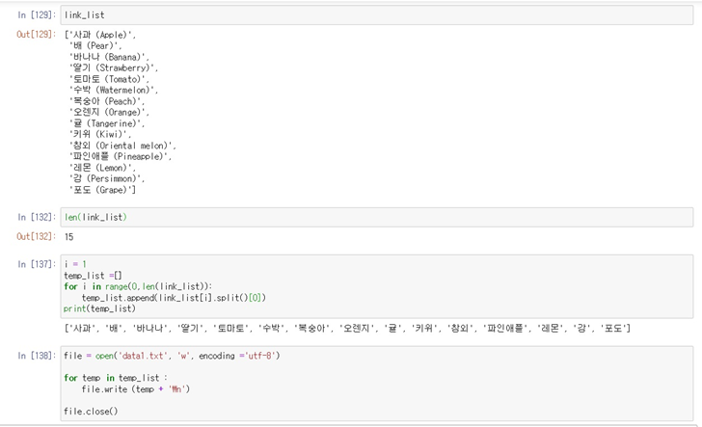
문제 생성
난이도 분류
주제 분류
학년별 교과서 단어 수준
일반적으로 어려워하는 유형
: ‘ㅐ / ㅔ’, ‘ㅟ / ㅢ’ 등 소리가 유사한 모음
: 된소리
: ‘ㄴ, ㄹ, ㅁ, ㅇ’ 받침
: ‘ㄵ / ㄶ’ 받침
등등
Hgtk(초중성 분리 )

Slide 11
문제 음성으로 출력(TTS)

Slide 12
모델링
기존 한글 필기체 인식 데이터셋 -> 비교후
Ddd
ddd

Slide 13
채점
OCR
한 글자씩 나누어 작성하는 깍두기 칸 제공
ddd

Slide 15

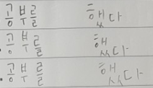
낱말 듣고 쓰기

Slide 16
개선점
- 데이터 수집 및 라벨링 과정
- 인공지능을 통한 문장 구현 어려움
- 어린이 손글씨 인식률 낮음
활용 방안
- 난이도 향상을 통한 일반인 사용자
- 다문화 가정, 한글 배우는 외국인

Slide 17

감사합니다

